Slide 1
"Организация обучения детей-инвалидов с использованием технологий дистанционного обучения"
Родительское собрание

Slide 2
Программа родительского собрания:
1.Реализация проекта «Развитие дистанционного образования детей – инвалидов в Ставропольском крае» –Лосенкова Лариса Анатольевна, директор МКОУ «СОШ №4»
2.Понятие «дистанционное обучение» и индивидуальная образовательная траектория ребенка – инвалида в рамках дистанционного обучения - заместитель директора по УВР Волкова Елена Владимировна.
3. Организационные действия при установке оборудования – сетевой преподаватель Гайтанкин Андрей Владимирович.
4. Психолого-педагогическое сопровождение – психолог Квасова Вера Владимировна.

Slide 3


Slide 4
Закон РФ «Об образовании:
«под дистанционными образовательными технологиями понимаются образовательные технологии, реализуемые в основном с применением информационных и телекоммуникационных технологий при опосредованном (на расстоянии) или не полностью опосредованном взаимодействии обучающегося и педагогического работника».

Slide 5

ПРИЗНАКИ ДИСТАНЦИОННОГО ОБУЧЕНИЯ
преподаватель - тьютор
обучаемый
обучение на расстоянии;
обучение в удобное время;
обучение по индивидуальной программе.

Slide 6
СОСТАВЛЯЮЩИЕ ДИСТАНЦИОННОГО ОБУЧЕНИЯ
Учебный центр (учебное заведение)
2. Информационные ресурсы
учебные курсы;
справочные материалы;
методические материалы
3. Средства обеспечения технологии ДО (организационные, технические, программные)
4. Преподаватели (тьюторы)
5. Обучающиеся (школьники)

Slide 7

Индивидуальная образовательная траектория
- направление движения ребенка в образовательном процессе, выстроенное на основе индивидуальных особенностей учащегося и обеспечивающее условия для самовыражения личности при обязательном достижении поставленных целей обучения.

Slide 8

Модель дистанционного обучения в МКОУ «СОШ№4»
Индивидуальное дистанционное обучение
обучение

Slide 9
Общие сведения о курсе
Личные дела обучаемых
Документация учебного процесса
Информационно-справочные материалы
Телеконференция
Практические, лабораторные работы
Дистанционный курс
Текущие объявления
Задания (группвые, индивидуальные)
чаты
Контрольные задания, тесты
Совместная деятельность учащихся
Web-страницы

Slide 10
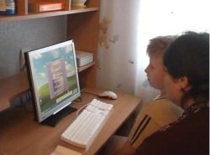
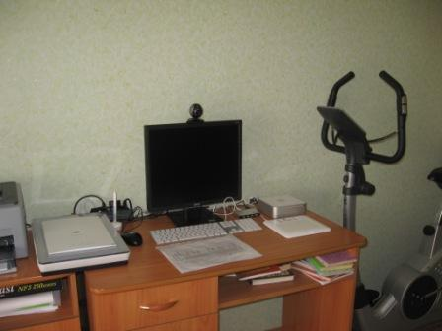
Рабочее место ученика
Компьютер
Программное обеспечение
Периферийное оборудование
Сканер
Принтер
Веб-камера
Комплект компьютерных датчиков
Робо-лаборатория
Цифровой микроскоп

Slide 11


Психологическое сопровождение детей с ограниченными возможностями

Slide 12
Фазы психологического состояния родителей
1 | Шок, растерянность, беспомощность, страх, возникновение чувства собственной неполноценности. | 2 | «неадекватное» отношение к дефекту ребенка, характеризующееся негативизмом и отрицанием диагноза, является защитной реакцией
3 | «частичное осознание дефекта ребенка» , сопровождающее депрессивным состоянием, зависимость родителей от потребности ребенка | 4 | Начало адаптации всех членов семьи, установление адекватных отношений со специалистами и их рекомендации

Slide 13


ЦЕЛЬ:
Социализация детей- инвалидов в условиях общеобразовательной школы, через создание ситуации успеха и благоприятного психологического климата

Slide 14


Критерием результативности являются положительные изменения в чувствах, эмоциях, мышлении, практической деятельности педагогов, учащихся и их родителей, их комфортное состояние в учебном процессе и образовательном пространстве в целом.
Отношение всех к школе.
6
Notes:
14

Slide 15

Спасибо
за
Внимание!

